Slide 1
Болезнь коронарных артерий
Др. Шукюфа Мусаева
1-я Кафедра Хирургических Болезней

Slide 2
Определение
Болезнь коронарных артерий - называют ишемию миокарда, вызванную сужением или закупоркой коронарных артерий, питающих миокард.
Также ее называют
Ишемической болезнью сердца (ИБС)
Коронарной болезнью сердца
Коронарным синдромом

Slide 3
Классификация
В клинической практике чаще всего используется следующая классификация:
Острая ишемическая болезнь сердца (острый коронарный синдром)
Инфаркт миокарда с подъемом сегмента ST
Инфаркт миокарда без подъема сегмента ST
Нестабильная стенокардия
Хроническая ишемическая болезнь сердца (хронический коронарный синдром, стабильная стенокардия)

Slide 4
Причины
Атеросклероз
Неатеросклеротические факторы
Немодифицируемые
Модифицируемые
васкулит - болезнь Такаюсу, синдром Кавасаки, ревматоидный артрит
Заболевания, вызывающие пролиферацию интимы артерий - болезнь Фабри, амилоидоз, болезнь Гурлера
Травмы
Коронароспазм
Расслоение коронарных артерий
Расслоение аорты
Тромбоэмболические осложнения – инфекционный эндокардит, пороки сердца и врожденные аномалии
Возраст
Пол
Наследственность
Курение
гиперхолестеринемия
Гипертония
Диабет
малоподвижный образ жизни
Стресс
Депрессия
Алкоголь
Ожирение
Наиболее частая причина – атеросклероз
Острый коронарный синдром встречается в 1-2% случаев даже без стеноза коронарных артерий

Slide 5
Патогенез
Сужение или обтурация артерий
Ишемия и инфаркт являются основными патогенетическими механизмами.
Сужения хронический коронарный синдром
Острая окклюзия острый коронарный синдром

Slide 6
Течение
Обычно длительное время протекает бессимптомно
стеноз
коллатералы
Прогрессирование стеноза
Ишемическая кардиомиопатия
Острый коронарный синдром
Кардиогенный шок
Внезапная смерть
Постинфарктный кардиосклероз
Аневризма полостей сердца
Острый Коронарный синдром
Острая боль
Аритмия
Экстракардиальные симптому

Slide 7
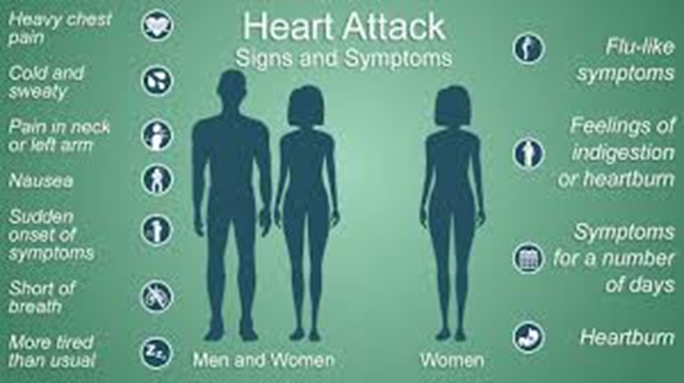
Клиническая картина
Хронический коронарный синдром характеризуется болью в груди, возникающей при физической нагрузке и купирующейся в покое или при приеме нитроглицерина.
Острый коронарный синдром характеризуется сильной болью в груди и ухудшением клинического состояния.
А также могут возникать
одышка
тошнота и рвота
страх смерти
аритмия
изменения артериального давления
симптомы шока

Slide 8
Лабораторное обследование
Специфических лабораторных признаков хронического коронарного синдрома и нестабильной стенокардии нет.
Миокардиально-связанная креатининфосфокиназа (engСК-МВ, ruКФК-МВ)
тропонин-С
считаются биомаркерами острого коронарного синдрома.

Slide 9
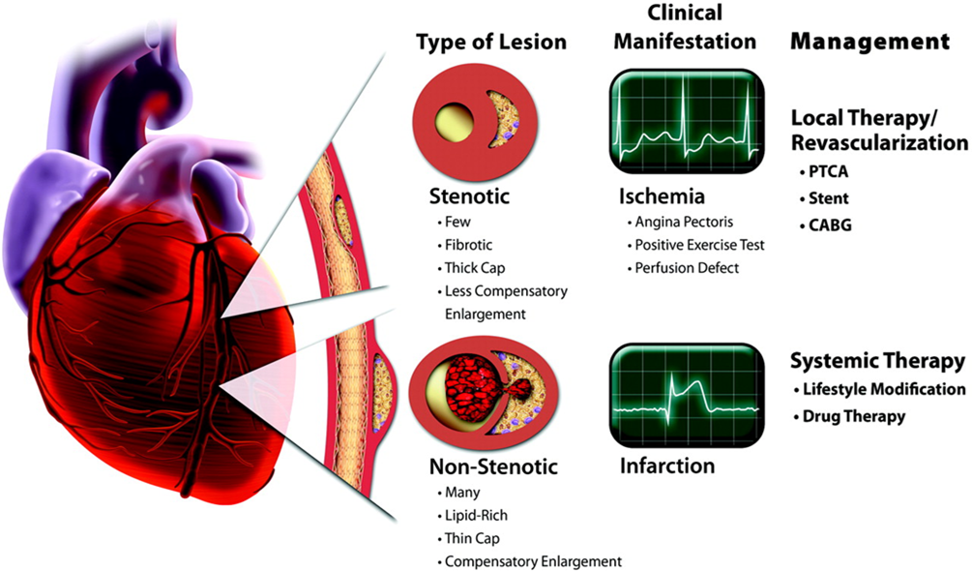
Визуализация и дополнительные методы исследования
Инвазивная или неинвазивная (КТ-ангиография, МР-ангиография)
Эхокардиография
МРТ
КТ с контрастным усилением

Slide 10
Подозрение
пациенты с болью в груди появляющимися в покое или при физической нагрузке
дискомфортом в груди или одышкой
Подозрение возникает, если :
Kурение в анамнезе
Диабет
Гипертония
Гиперлипидемия
Ожирение
Коронарные синдромы в семье
Элевация ST на ЭКГ
Аномалия движения стенок на эхокардиографии
Дефект перфузии на сцинтиграфии Изменение сегмента ST во время стресс-теста на ЭКГ
Повышение тропонина и CK-MB

Slide 11
Подтверждение диагноза
Для подтверждения коронарного синдрома следует провести инвазивную или неинвазивную ангиографию.
При ангиографии наличие сужения или окклюзии коронарных сосудов подтверждает диагноз.
Неинвазивная ангиография (КТ-ангиография, МР-ангиография) обычно проводится с диагностической целью, а инвазивная ангиография — с лечебной.

Slide 12
Дифференциальная диагностика
Расслоение аорты
Легочная эмболия
Перфорация язвы желудка и двенадцатиперстной кишки
Пневмоторакс
Разрыв пищевода и медиастинит
Острый панкреатит
Межреберная невралгия и скелетно-мышечная боль в грудной клетке

Slide 13
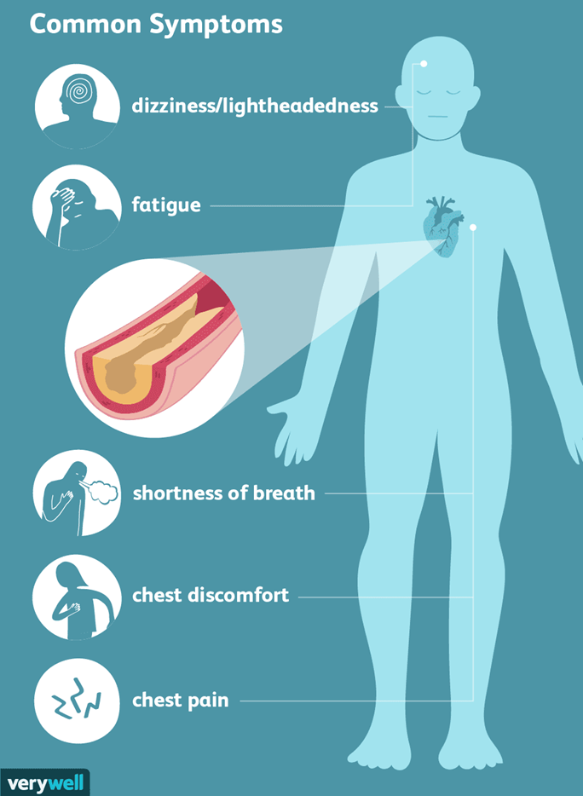
Диагностические критерии
• Боль в груди или одышка в покое или при физической нагрузке
• Сужение или окклюзия коронарных артерий при ангиографии

Slide 14
Исключение
Коронарный синдром, обусловленный органическими причинами
можно исключить с помощью ангиографии
Трудно исключить функциональные причины (например, спазм) и могут быть полезны
перфузионная сцинтиграфия
фармакологическая ЭхоКГ

Slide 15

Определение причины
В большинстве случаев анамнез и сопутствующие заболевания помогают установить причину коронарного синдрома.

Slide 16
Оценка тяжести
Клинические, лабораторные, инструментальные и функциональные методы исследований могут определить тип и тяжесть заболевания.
Для хронического коронарного синдрома (стабильной стенокардии) характерны боли в груди при физической нагрузке, дискомфорт в грудной клетке, одышка, уменьшение болей нитроглицерином, обтурация или сужение сосудов при ангиографии.
Инфаркт миокарда характеризуется болью в груди, дискомфортом, одышкой, повышением биомаркеров (тропонин С и CK-MB) и окклюзией или сужением при ангиографии. ЭКГ может указывать на подъем сегмента ST или его отсутствие.
Если боль в груди, дискомфорт и одышка в покое присутствуют вместе с видимым сужением или блокадой на ангиографии, но биомаркеры в норме, это указывает на нестабильную стенокардию.

Slide 17

Принципы лечения
Хронический коронарный синдром следует лечить в плановом порядке
Острый коронарный синдром требует срочного лечения.
Реваскуляризация – восстановление кровоснабжения миокарда – основной принцип в лечении коронарного синдрома.

Slide 18
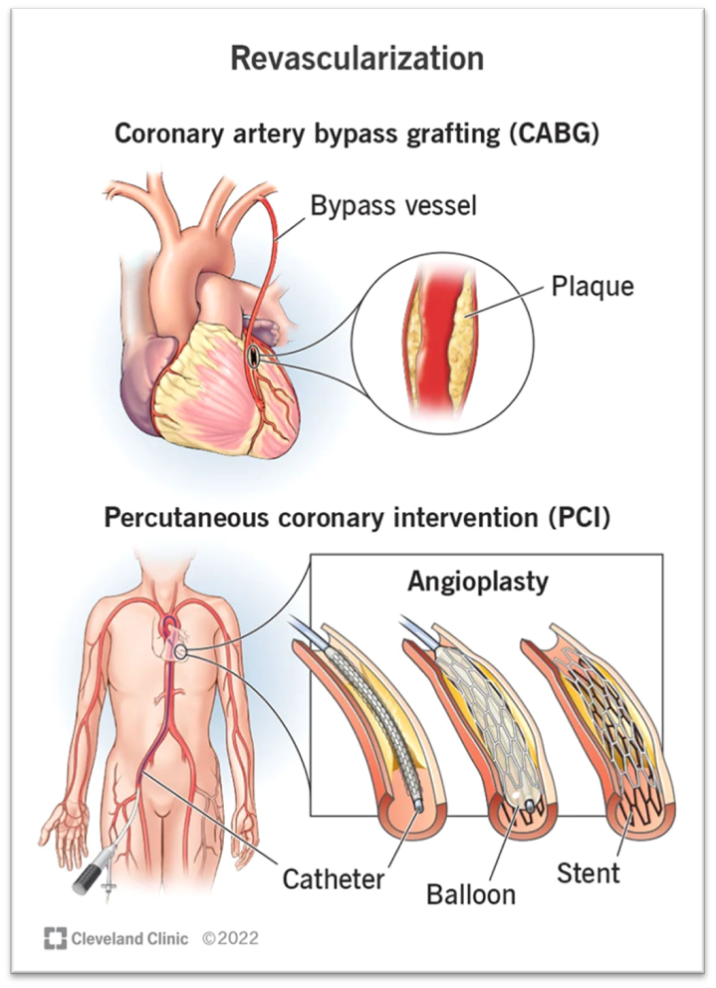

Методы лечения
Аортокоронарное шунтирование (АКШ)
Чрескожное коронарное вмешательство (стентирование, ангиопластика)
Консервативное

Slide 19

Показания к операции
Заболевание левой главной коронарной артерии
Болезнь трех сосудов
Коронарный синдром у больных сахарным диабетом
Дисфункция левого желудочка
Стабильная и нестабильная стенокардия
Острый инфаркт миокарда (при наличии механических осложнений)
Неудачное чрескожное коронарное вмешательство
Неэффективность консервативного лечения для улучшения качества жизни

Slide 20

Противопоказания
Легочная гипертензия
Отсутствие жизнеспособного миокарда.
Неоперабельность в связи с общим состоянием больного и сопутствующими заболеваниями

Slide 21
Подход к лечению
При хроническом коронарном синдроме чаще применяют следующий подход:
Если у пациента есть анатомическое состояние, которое может быть полезным для реваскуляризации (левая главная коронарная артерия и сужения, тройное поражение сосудов), выполняется АКШ или чрескожное коронарное вмешательство.
В других случаях первым выбором является медикаментозное лечение.
Если пациент не переносит или не удовлетворен медикаментозным лечением, проводят реваскуляризацию.
При остром коронарном синдроме подход обычно следующий:
Срочная госпитализация
Стабилизация и мониторинг выполняются с использованием подхода ABCDE.
Тесты на инфаркт миокарда
Даются антикоагулянты, аспирин, бета-блокаторы и нитроглицерин (если нет противопоказаний).
Рекомендуется проводить чрескожное коронарное вмешательство в течение первых 90 минут, если это возможно.
При наличии у пациента осложненного острого коронарного синдрома может требоваться АКШ.

Slide 22
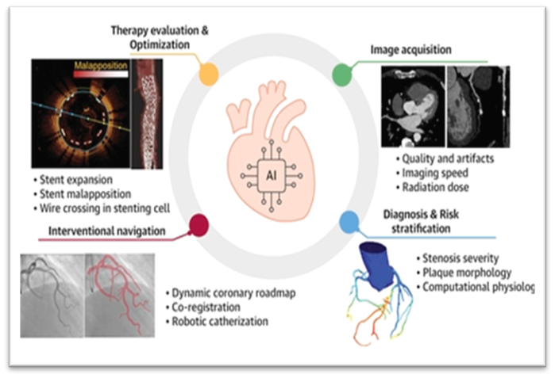

Прогноз
Прогноз благоприятный у пациентов, перенесших плановую операцию и сохранивших функцию левого желудочка.
Прогноз не всегда благоприятен у пациентов с сопутствующими заболеваниями и нуждающихся в неотложном вмешательстве.

Slide 23

Профилактика
Smoking cessation and alcohol abstinence
Treatment of hypercholesteremia
Hypertension
Diabetes
Stress
Depression
Active lifestyle

Slide 24
Скрининг
После 45 лет у мужчин
После 55 лет у женщин
Рекомендуются ежегодные контрольные обследования:
Диспансеризация
ЭКГ
ЭхоКГ
по показаниям – ЭКГ-нагрузочная проба или неинвазивная ангиография.

Slide 25
Отслеживание
Больным с хроническим коронарным синдромом следует периодически проводить ЭКГ, эхокардиографию и, при необходимости, ангиографию.
У больных с острым коронарным синдромом помимо ЭКГ и ЭхоКГ проверяют маркеры некроза миокарда.

Slide 26

Реабилитация
Реабилитация после операции АКШ длится около 1-2 месяцев, раннее начало процесса приводит к скорейшему выздоровлению больных.

Slide 27

Характеристики особых групп
Особенно у молодых пациентов окклюзия сосудов приводит к большему количеству осложнений, и прогноз не особо благоприятный.

Slide 28

Спасибо за внимание.

